Slide 1
Fællesskema og IMK 2019
Landbrugsseminar 2019
Martin Ugilt Thomsen
Pernille Snitker
Signe Blegmand

Slide 2
Dagsorden
Det simple skema
Få dit tilskud hurtigere
Kort pause
Ansøgninger med økologi eller miljøordninger

Slide 3
Det simple skema
Intro
Markkort (IMK)
Fællesskema
Indsend skema

Slide 4
Ansøgningsperioden
1. februar til 17. april 2019
Mulighed for ændringer frem til 13. maj
Markblokændringer
Sendes senest 29. april

Slide 5
Log-in fra LBST.DK

Slide 6
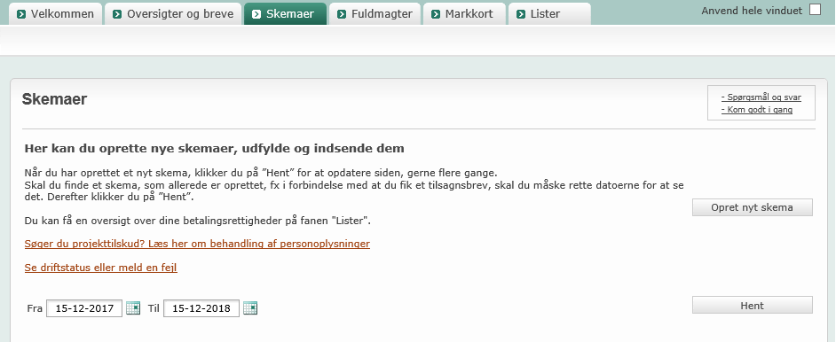
Faner

Slide 7
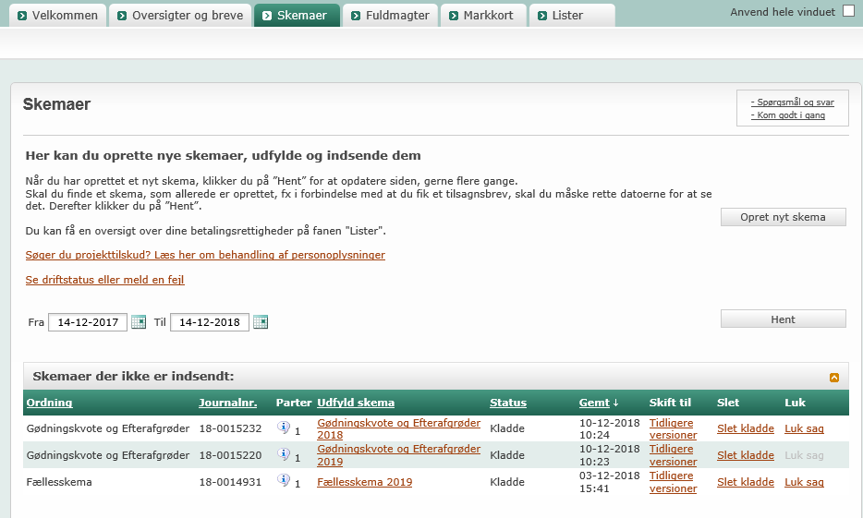
Faner
Hvis du har indsendt fællesskema i 2018, er der en 2019 kladde klar til dig.
Klik på ”Fællesskema 2019” for at begynde ansøgningen

Slide 8
Sådan kommer jeg rundt i fællesskemaet
Klik på de enkelte faner for at udfylde siderne

Slide 9
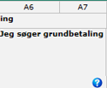
Hvor får jeg hjælp

Slide 10
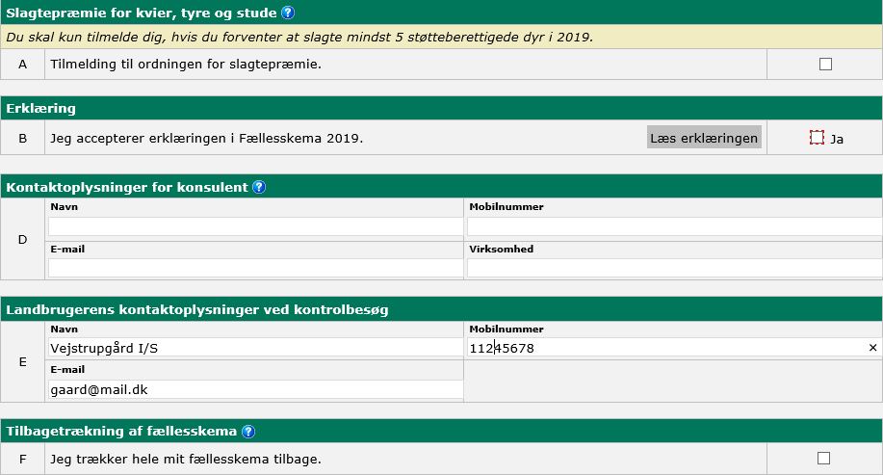

Slide 11
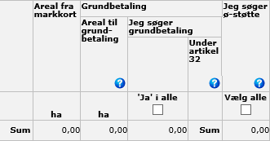
Markplan og Grundbetaling
Selvom du har indsendt en ansøgning i 2018, vil din markplan være tom.

Slide 12
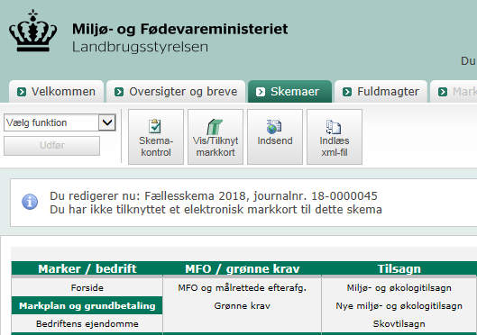
Åbn IMK
Start med at udfylde dit markkort
Klik på knappen Vis/Tilknyt markkort

Slide 13
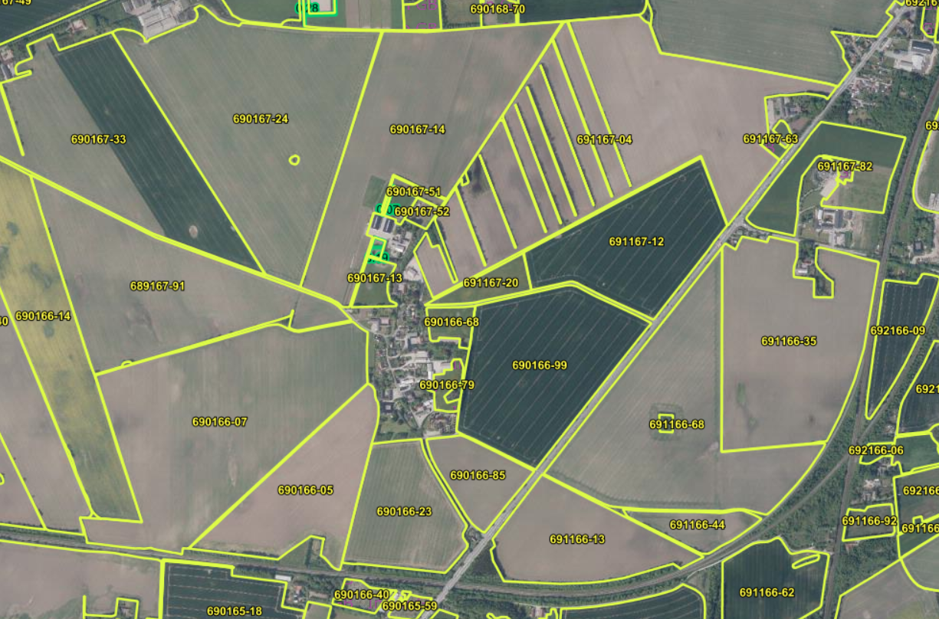
IMK Nyheder
Nye korttemaer

Slide 14
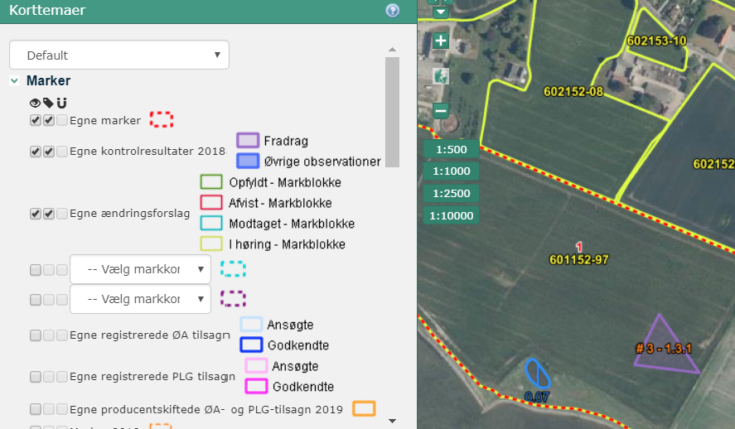
IMK Nyheder
Sagsbehandlingsgaranti på markblokændringsforslag indsendt senest 29/4
Nye korttemaer

Slide 15
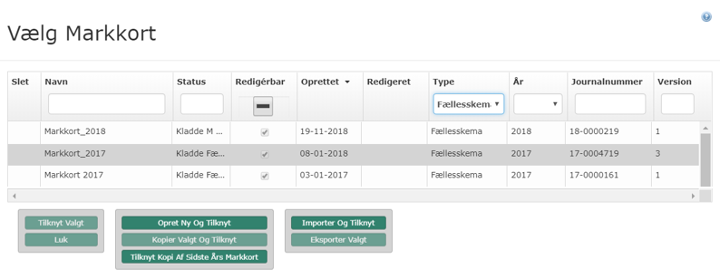
Tilknyt markkort

Slide 16
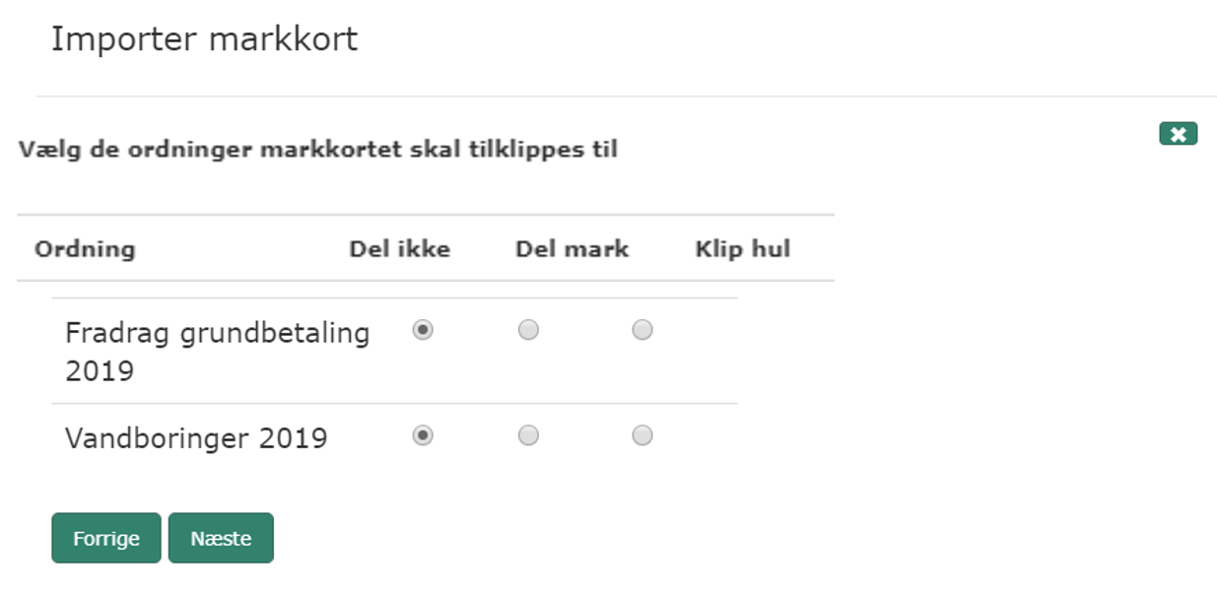
Tilknyt markkort, skal jeg vælge tilklip marker?

Slide 17
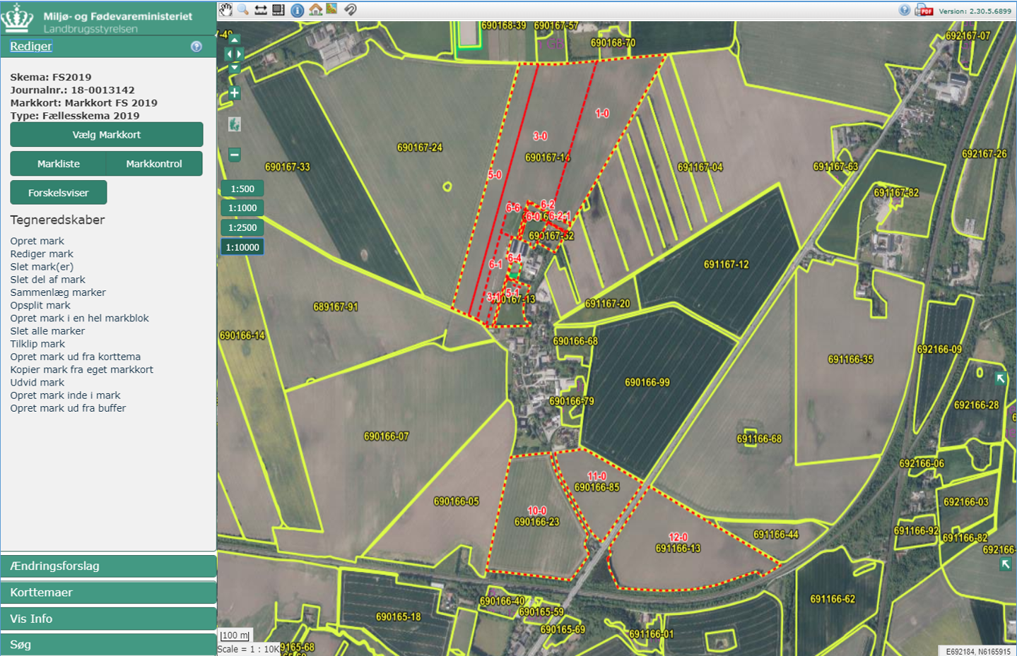
IMK, markkort

Slide 18
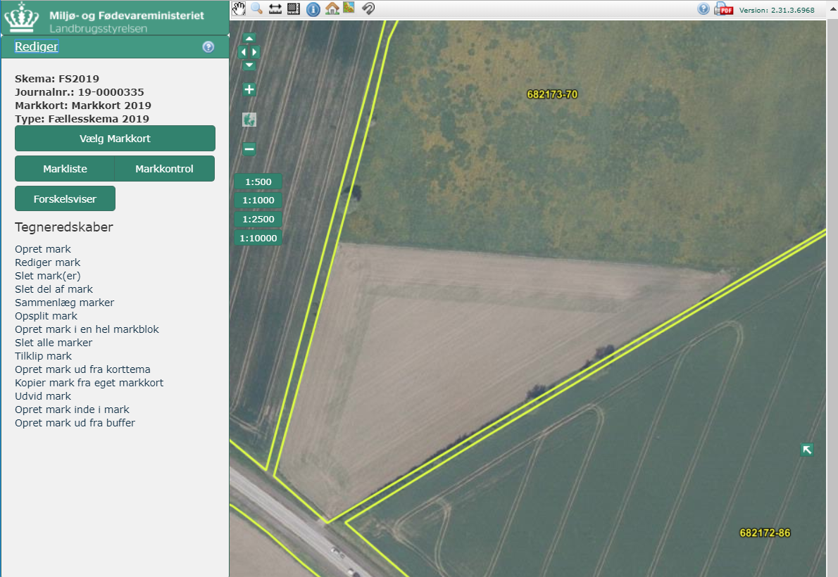
Opret mark

Slide 19
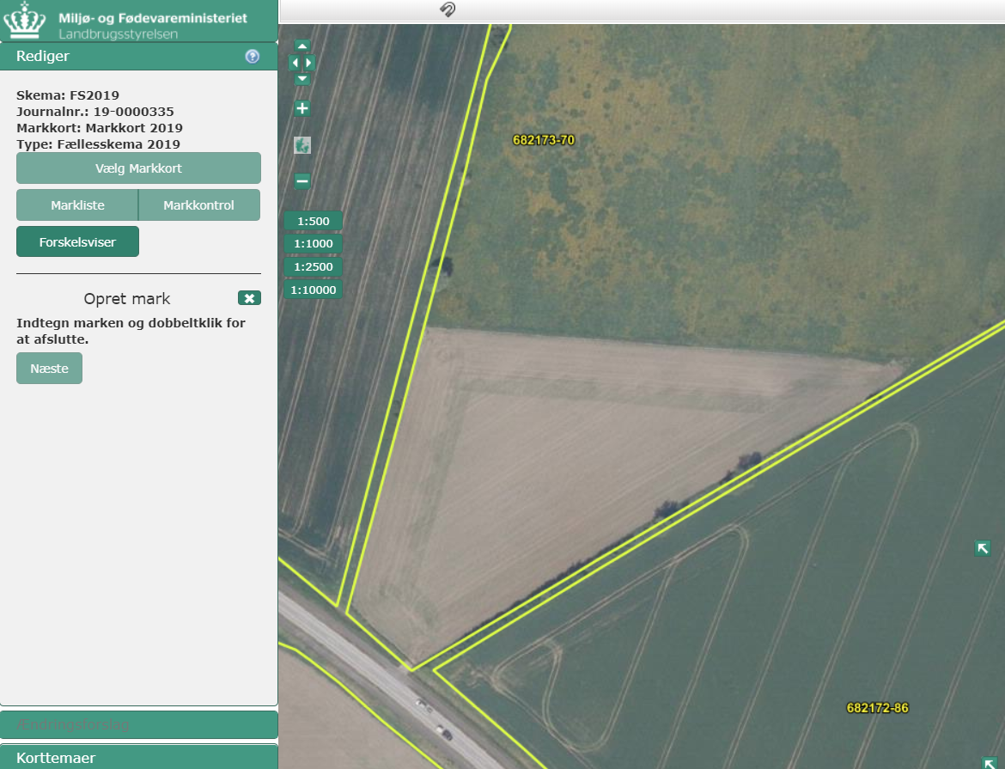
Opret mark

Slide 20
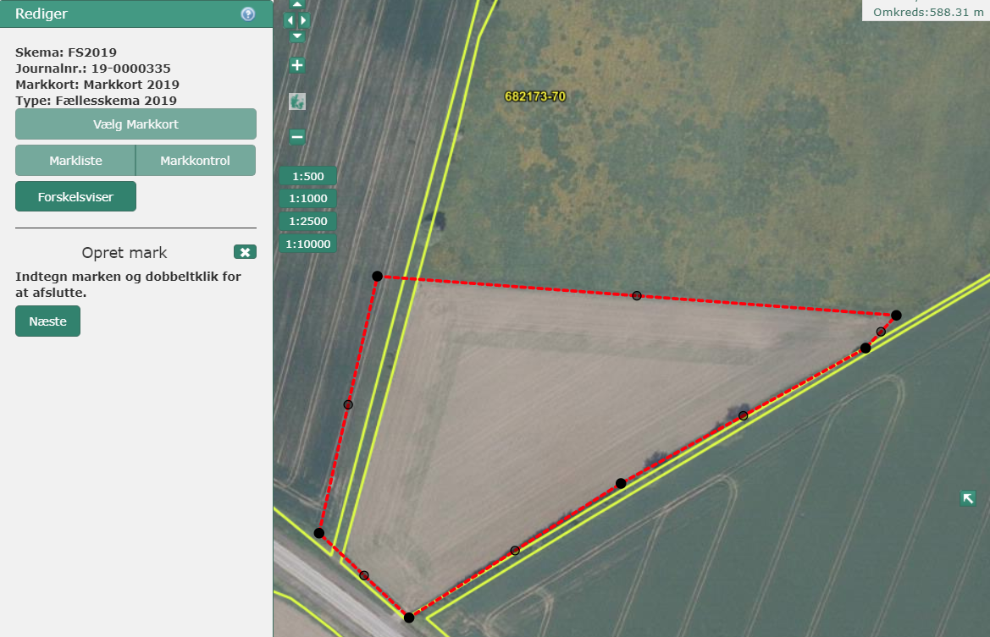
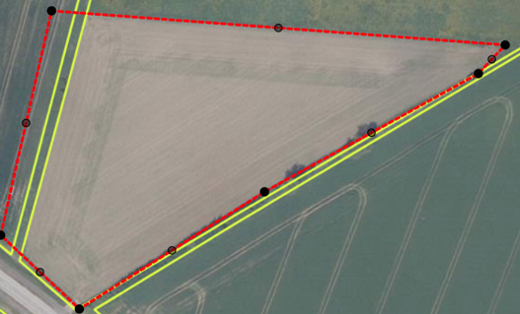
Opret mark

Slide 21
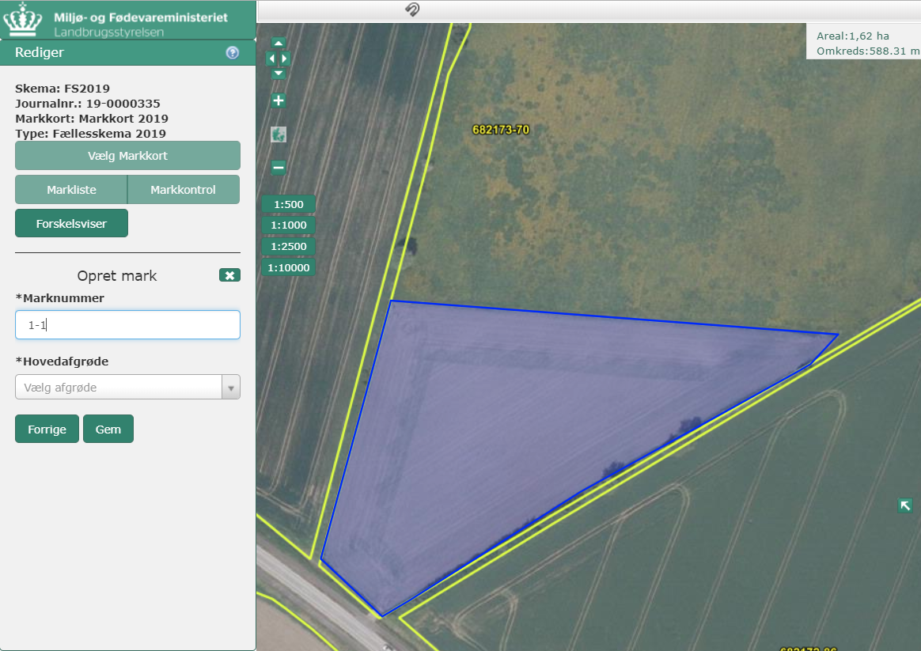
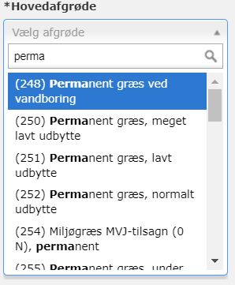
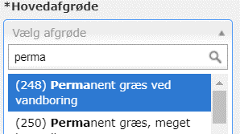
Opret mark

Slide 22
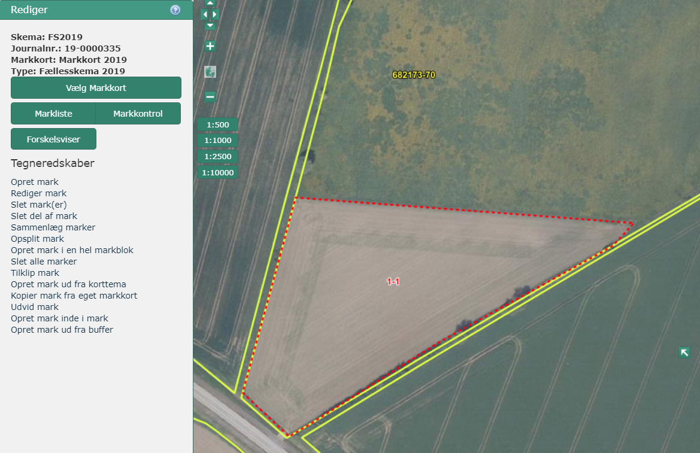
Opret mark

Slide 23
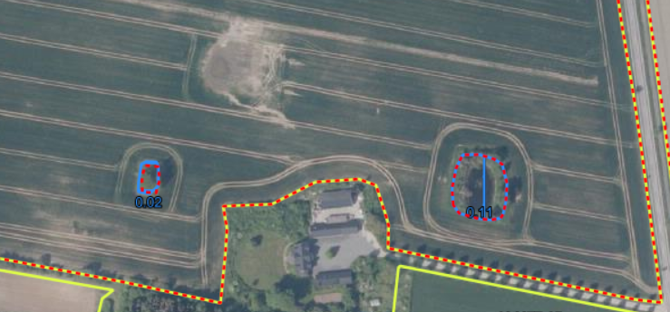
Gennemgå dine marker i kortet
Brug marklisten til let at komme rundt i kortet
tjek dine marker

Slide 24
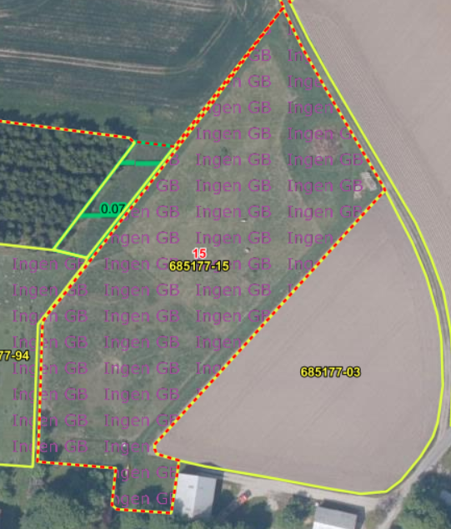
Gennemgå dine marker i kortet
Brug marklisten til let at komme rundt i kortet
tjek dine marker
tjek markblokke

Slide 25
Gennemgå dine marker i kortet
Brug marklisten til let at komme rundt i kortet
tjek dine marker
tjek markblokke
tjek figurer, som fx Fradrag grundbetaling

Slide 26
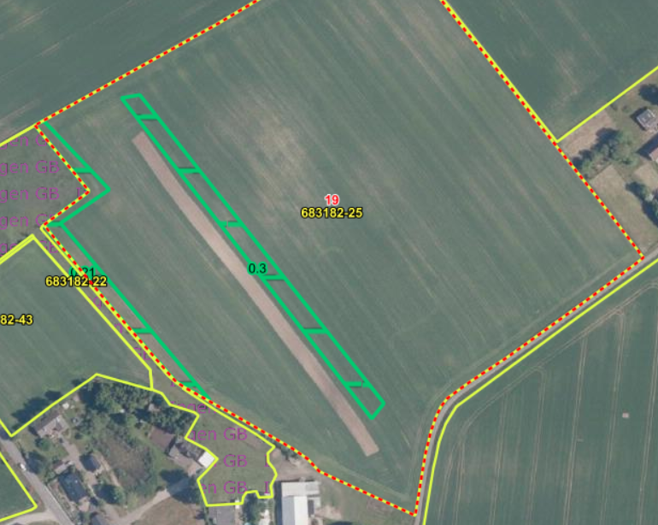
Gennemgå dine marker i kortet
Brug marklisten til let at komme rundt i kortet
tjek dine marker
tjek markblokke
tjek elementer, som fx Fradrag

Slide 27
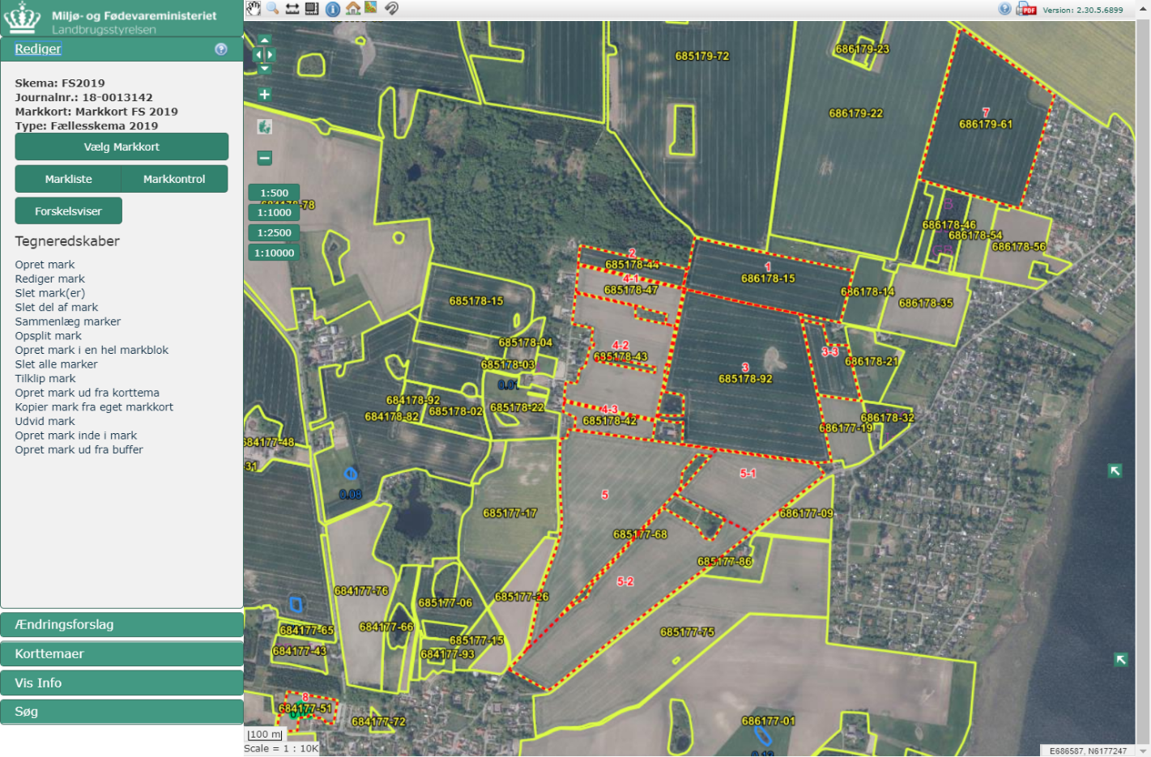
Hjælp!

Slide 28
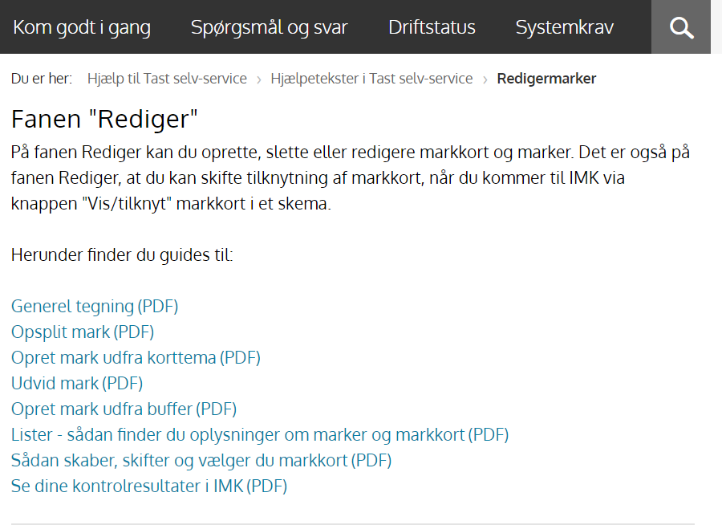
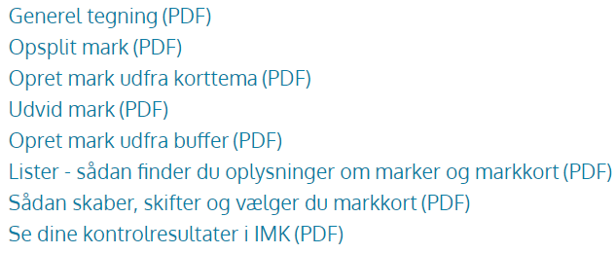
Få hjælp

Slide 29
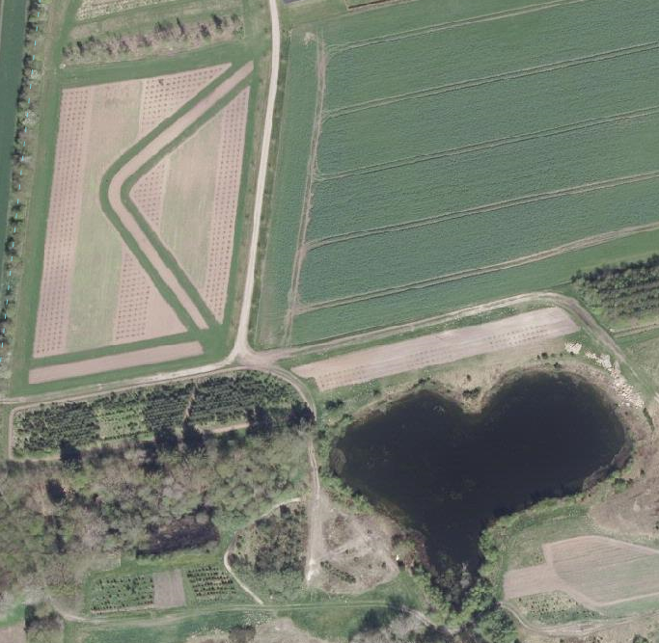
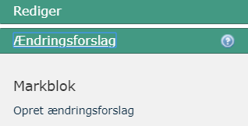
Send dine ændringsforslag senest 29 april

Slide 30
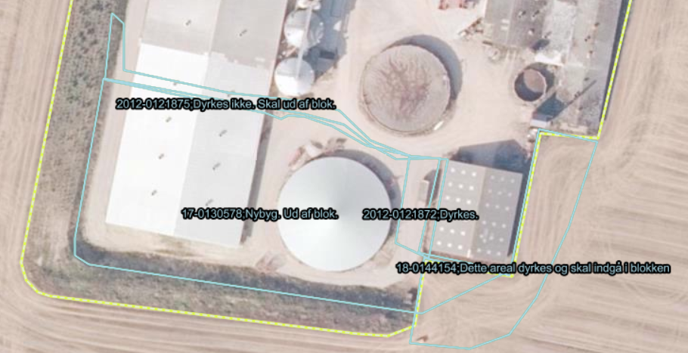

Slide 31
Arbejdsgang for fællesskemaer med ændringsforslag

Slide 32
Send
Send ændringsforslag
Send Fællesskema
Vent
Vi retter markblok
Og sender dig et brev
Ret
Opret ændring til dit fællesskema
Tilpas markerne i markkortet, og overfør dem til fællesskemaet.
Send
Send Fællesskemaet igen

Slide 33
Gennemgå dine marker
Tjek dine markblokke
Indsend ændringsforslag
Se filmene og brug

Slide 35
Det simple skema
Intro
Markkort (IMK)
Fællesskema
Indsend skema

Slide 36
Markplan
Overfør marker til fællesskema
Klik på ”Hent”
Marker, markblokke og arealer hentes fra IMK

Slide 37
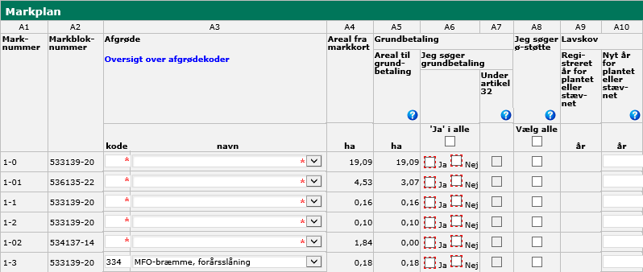

Slide 38
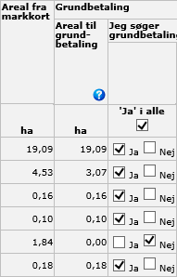
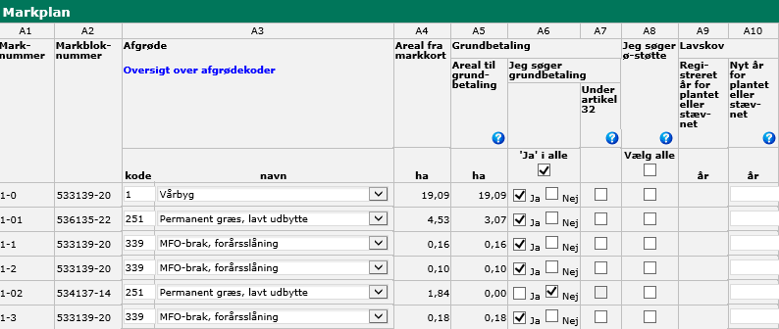
Kolonnen ”Areal til grundbetaling ” = ansøgt areal

Slide 39
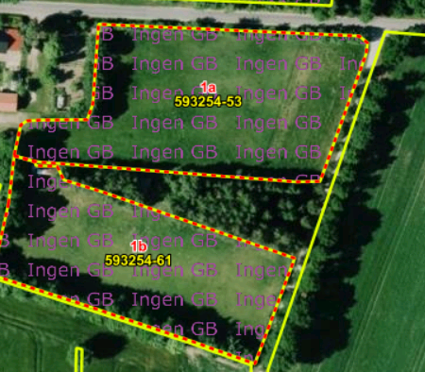
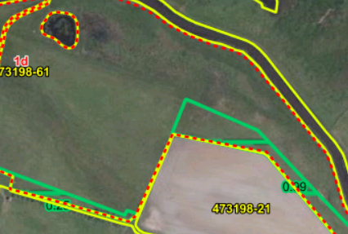
Sådan ser markerne ud i IMK

Slide 40
Felt med betalingsrettigheder er tilbage på markplansiden

Slide 41
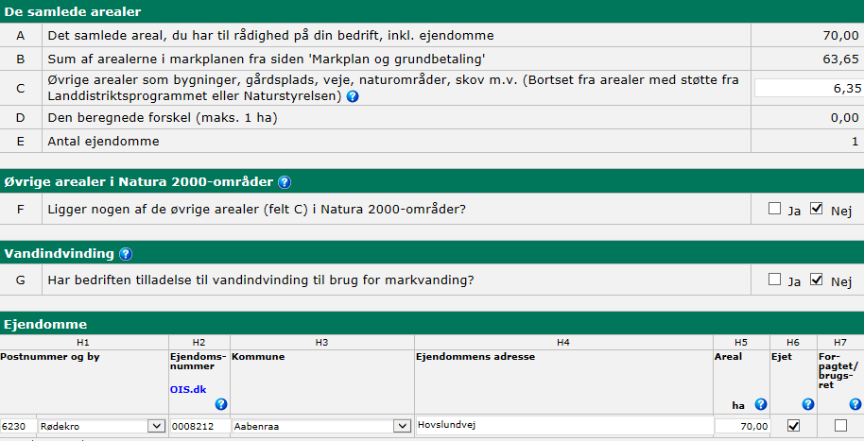
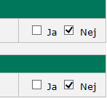

Slide 42
Grøn støtte MFO
På denne side vælger du hvilke marker du vil have med som MFO efterafgrøder/græsudlæg
Samt hvilke GLM elementer der skal tælle med som MFO
Når du har valgt ud hvad du vil have med, genberegner du grønne krav og ser om du opfylder

Slide 43
Beregn dine grønne krav MFO
Hver gang du har ændret på siden markplan/grundbetaling, eller siden MFO og målrettede efterafg. skal du genberegne de grønne krav
Tryk ”Beregn”
Hvis du er omfattet af kravet, og ikke opfylder kravene, skal du have et større MFO areal
Tryk ”vis beregning” for at se udregningen

Slide 44
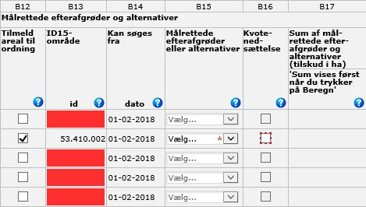
Målrettede efterafgrøder
Du kan søge til en mark, når der er
Indlæst et vandopland
Åbnet for ansøgningsrunden
Du kan kun sætte hak ved en type efterafgrøde

Slide 45
Målrettede efterafgrøder

Slide 46
Det simple skema
Intro
Markkort (IMK)
Fællesskema
Indsend skema

Slide 47
Skema kontrol og indsend

Slide 48
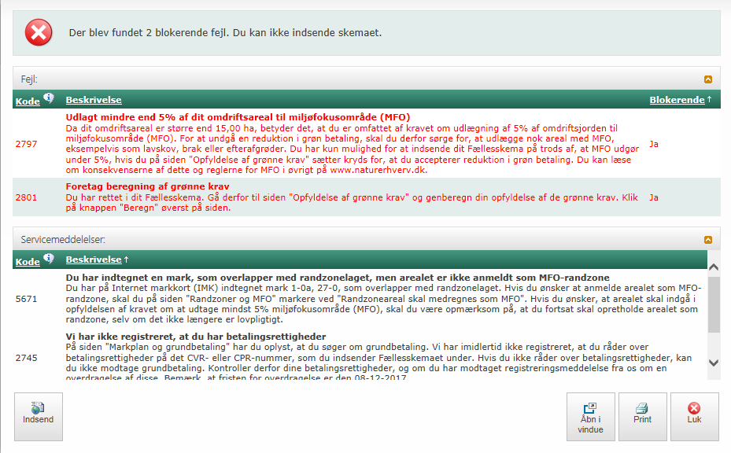
Skemakontrol og indsend
Ret fejlene og læs servicemeddelelserne!

Slide 49
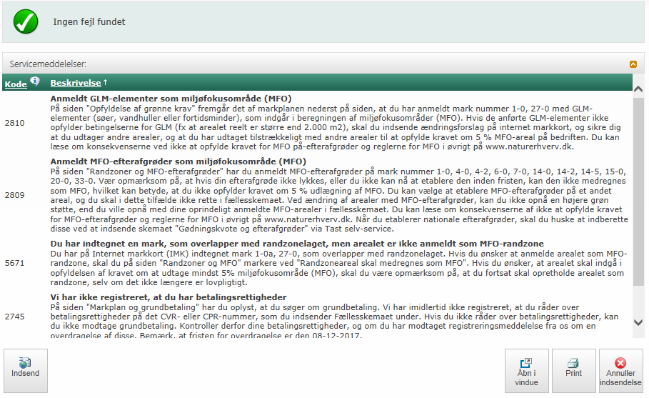
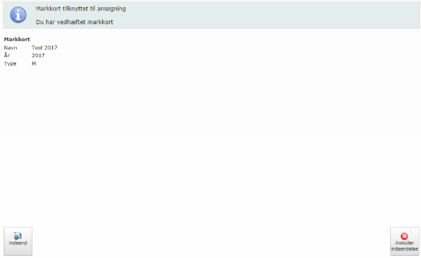
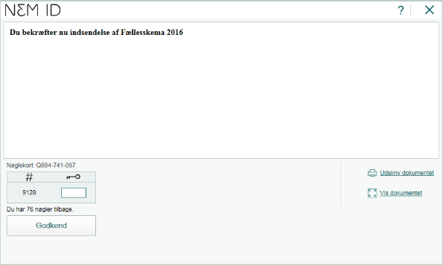
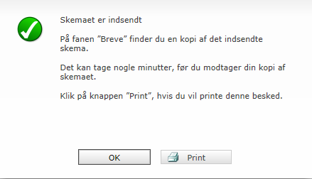
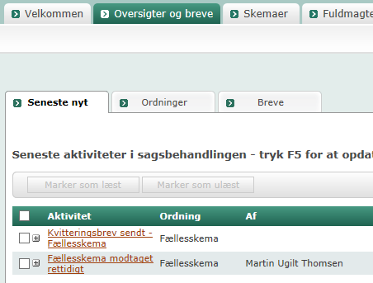
Skemakontrol og indsend

Slide 50
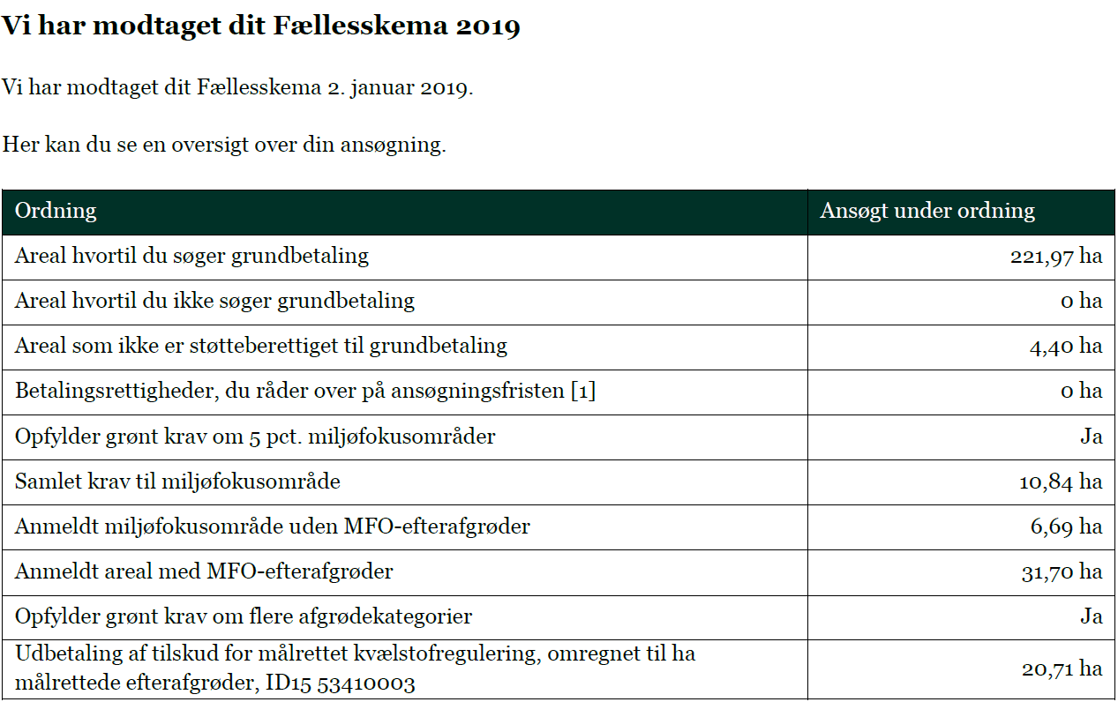
Så nåede vi i mål!
I kvitteringsbrevet er kort summeret op, hvad du har søgt til

Slide 51
Hurtig udbetaling af støtte
Fyldestgørende Fællesskemaer er centrale for udbetalingen
80,44
76,59
78,01
23,41
19,56
21,99

Slide 52
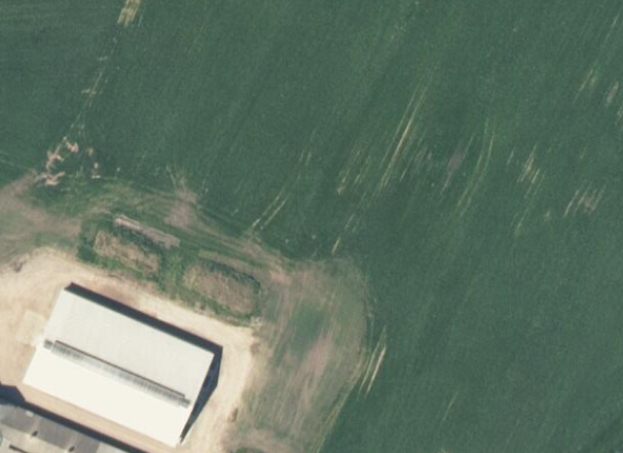
Hvad kan du selv gøre
Husk at se markerne igennem for ændringer
Ny stald

Slide 53
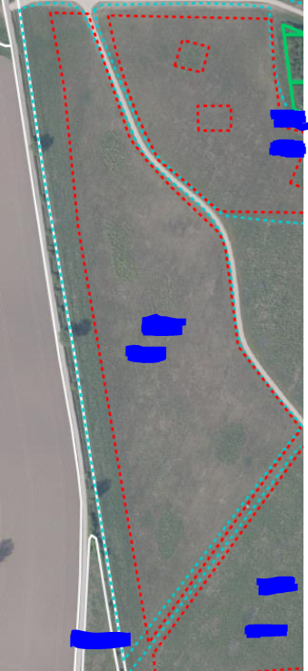
Hvad kan du selv gøre
Undlad at tilføje nye arealer efter ændringsfristen
Indtegnet efter ændringsfrist

Slide 54
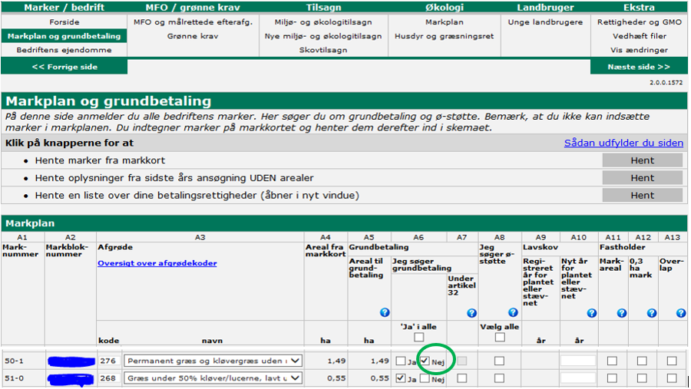
Hvad kan du selv gøre
Indsend igen efter blokændringer

Slide 55
Øvrige opmærksomhedspunkter
Vedhæft relevant dokumentation ved indsendelse af Fællesskemaet
Færre høringer
Permanent græs
Unge landbrugere

Slide 56
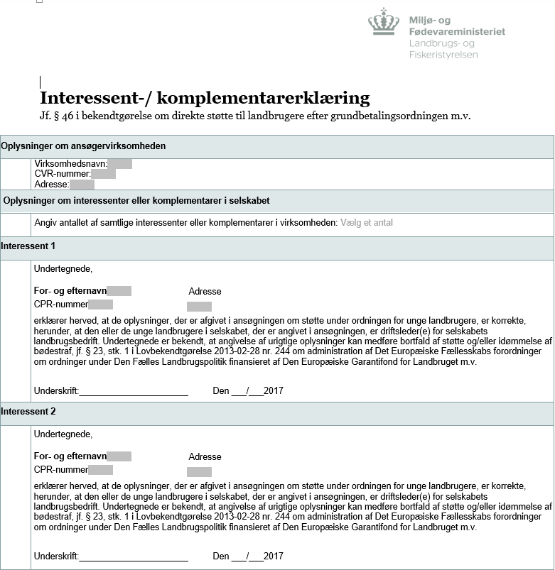
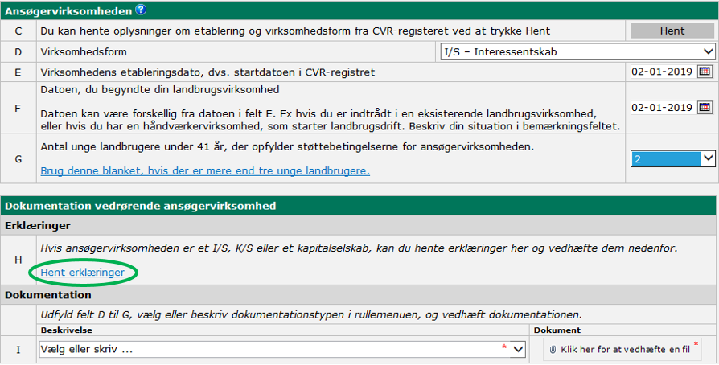
Øvrige opmærksomhedspunkter
Vedhæft relevant dokumentation ved indsendelse af Fællesskemaet
Færre høringer
Permanent græs
Unge landbrugere
Stævning af lavskov
Potentielt 10-årigt tilbagebetalingskrav
Ca. 50% af vores genoptagelses sager

Slide 57
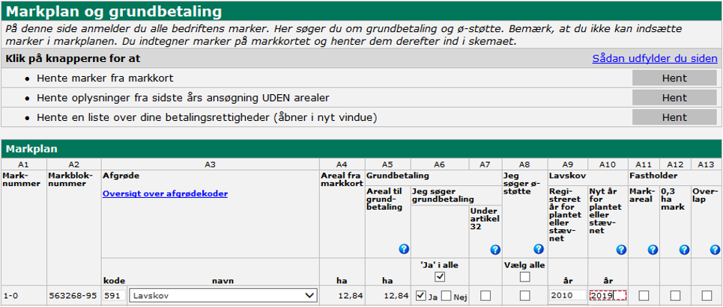
Øvrige opmærksomhedspunkter
Vedhæft relevant dokumentation ved indsendelse af Fællesskemaet
Færre høringer
Permanent græs
Unge landbrugere
Stævning af lavskov
Potentielt 10-årigt tilbagebetalingskrav
Ca. 50% af vores genoptagelses sager
Gentagende ændringer

Slide 58
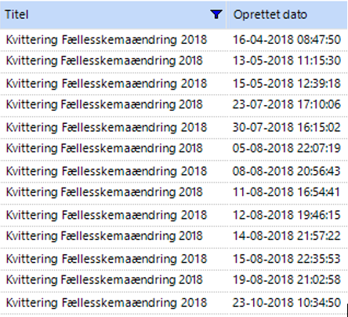
Øvrige opmærksomhedspunkter
Vedhæft relevant dokumentation ved indsendelse af Fællesskemaet
Færre høringer
Permanent græs
Unge landbrugere
Stævning af lavskov
Potentielt 10-årigt tilbagebetalingskrav
Ca. 50% af vores genoptagelses sager
Gentagende ændringer

Slide 59
Ønsket til 2019
78,01
76,59%
80,44%
78,01%
23,41
19,56
21,99
23,41%
19,56%
21,99%
2019
59
/ Landbrugsstyrelsen / Erfaringer fra sagsbehandlingen 2018

Slide 61
Miljø- og økologitilsagn

Slide 62
Miljø- og økologitilsagn
Producentskifte af tilsagn
Sådan søger du om udbetaling
Sådan søger du om gentegning eller nyt tilsagn

Slide 63
Det er vigtigt med grundig forberedelse
Start i god tid!
- Så har du tid til at ringe til os og få hjælp
- Du har tid til at begå fejl og rette din ansøgning
Disse spørgsmål skal du stille dig selv:
- Har jeg afgivet marker med tilsagn siden sidste år?
- Har jeg modtaget marker med tilsagn?
Hvis ja – skal du udfylde et producentskifte i Tast selv-service

Slide 64
Elektronisk producentskifte
Gælder kun:
Økologisk Arealtilskud
Pleje af græs- og naturarealer
Andre tilsagn og økologisk status:
Producentskifte på papirskema
Send evt. et print af det elektroniske skema
Overdragelse af betalingsrettigheder sender du særskilt på det sædvanlige skema i Tast selv-service

Slide 65
Producentskifte i Tast selv-service
Du får overført markerne automatisk og inden for få minutter, når:
- overdragelsesdatoen er sat til dags dato eller før
- erhverver har godkendt med sin NemID

Slide 66
Vigtigt at snakke med hinanden
Det er kun overdrager, som kan udfylde producentskifteskemaet.
Derfor skal I på forhånd aftale:
- hvilke marker eller dele af marker bliver overdraget?
- skal tilsagnet følge med, eller skal det ophøre?
- skal eventuelle tillæg til fx reduceret N-tilførsel følge med eller ophøre?

Slide 67
Frister for producentskifte
Overdragelse af rådigheden for arealet | Hvem skal søge om udbetaling i fællesskemaet? | Producentskiftet for tilsagnet skal indsendes
17. april 2019 eller tidligere | Erhverver | Senest den 13. maj 2019
Fra 18. april | Overdrager | Tidligst efter den 13. maj Senest fristen for Fællesskema 2020
Husk at den økologiske status skal flyttes straks.
Overdrager
Erhverver

Slide 68
Her kan du finde vejledninger og guides

Slide 69
Sådan opretter du et producentskifte 1

Slide 70
Sådan opretter du et producentskifte 2

Slide 71
Tilknyt markkort

Slide 72
Opsplit marker hvis nødvendigt
Opsplit marker, hvis du afgiver en del af marken
Lad begge dele af marken blive i kortet
– ellers medfører det manuel sagsbehandling

Slide 73
Så udfylder du skemaet
1. Hent markerne fra kortet
2. Oplys dato (i dag eller tidligere)
3. Sæt hak ved marker, du skal afgive – med eller uden at tilsagnet følger med
4. Økologer kan også fravælge tillæg
5. Overdrager underskriver med NemID
v
v

Slide 74
Så kan erhverver underskrive skemaet
Erhverver får en mail og underskriver med NemID
Nu ligger markerne hos den rigtige landmand i fællesskemaet og IMK
STOR FORDEL at begge parter har underskrevet producentskiftet, før du går i gang med fællesskemaet.
NB: konsulent får ikke automatisk besked – så snak sammen!

Slide 75
Udbetaling af miljø- og økologtilsagn

Slide 76
Vigtigste nyheder
Du får udbetalt støtte til overlappet mellem din indtegnede mark og styrelsens indtegnede tilsagn
Gælder for tilsagnstype
- 36 og 37 (økologi)
- 66 og 67 (pleje)
Der er nu tre forskellige sider i fællesskemaet

Slide 77
Du skal indtegne hele tilsagnet

Slide 78
Du skal indtegne hele tilsagnet
Landmanden overanmelder sit tilsagn

Slide 79
Du skal indtegne hele tilsagnet
Landmanden underanmelder sit tilsagn. Derfor får han krav om tilbagebetaling

Slide 80
Sammenlægning af marker med tilsagn 1
I 2018 tegnede landmanden 2 delmarker
Der er 2 tilsagnspolygoner med samme:
- tilsagnstype og
- tilskudssats
Gælder for tilsagnstype
- 36 og 37 (økologi)
- 66 og 66 (pleje)

Slide 81
Sammenlægning af marker med tilsagn 2

Slide 82
Sammenlægning af marker med tilsagn 3

Slide 83
Sådan tjekker du markerne i fællesskemaet
Klik på de to øverste Hent-knapper. Så udfyldes siden.

Slide 84
Her ser du markerne med økologi-tilsagn
Husk at indsende producentskifte, hvis du ikke allerede har gjort det.

Slide 85
Tjek om du har anmeldt alle dine økologitilsagn

Slide 86
Her ser du markerne med pleje-tilsagn

Slide 87
Tjek om du har anmeldt alle dine pleje-tilsagn

Slide 88
Ansøgning om nedsat græsningstryk

Slide 89
Tilsagn til OM-, miljø- og fastholdelsestilsagn

Slide 90
Forskelsviseren er på tilsagnstype-niveau

Slide 91
Gode tips til ansøgningen
Indtegn hele tilsagnet – tegn gerne et større areal, fx hele blokken
Sammenlæg marker, hvis de har samme tilsagnstype og tilskudssats.
Søg altid om udbetaling, også selvom du har en dispensation, hvor du får 0 kr.
Har du tilsagn til vådområder, 20-årig udtagning eller plejetilsagn fra før 2015, så kopier tilsagnspolygonen og brug den som mark i kortet. Sammenlæg IKKE marker.

Slide 92
Det fandt kontrollen i 2018 på miljøordningerne:

Slide 93
Er tilsagnet tegnet korrekt?

Slide 94
Sådan søger du om gentegning eller nyt tilsagn

Slide 95
Vigtige oplysninger
Ansøgningsrunden for gentegning og nye tilsagn er:
Du søger på to særskilte skema i Tast selv-service
Hvis du allerede har tilsagn, så vil skemaerne ligge klar til dig i Tast selv-service.
Tilskud til omlægning til økologi gives kun til nye økologer
3. Juni til 15. august 2019

Slide 96
Ændringsforslag
Send dine ændringsforslag i god tid inden ansøgningsfristen.
Skriv en god og fyldig kommentar til os.
Der kan både tegnes arealer ud og inddrages arealer i et ændringsforslag.

Slide 97
Her finder du skemaerne

Slide 98
Kort over dine tilsagn er tilknyttet
I kortet kan du tilføje nye marker, hvor du søger tilsagn.
Du kan også tilrette dine marker, så du gentegner det korrekte areal.
Din markindtegning bliver automatisk lavet om til en tilsagnspolygon.

Slide 99
Sådan ser skemaet ud

Slide 100
Vigtige tips
Indsend rettelser til dine markblokke i god tid.
Pas på, hvad du tegner i kortet. Det er dine markindtegninger, som bliver lavet til polygoner.
Husk:
- Økologisk Arealtilskud kan ikke søges i § 3-områder
- Kun omlægningstillæg til nye økologer
- Pleje af græs- og naturarealer kan kun søges i områder med høj HNV
Ansøgningsfrist 15. august 2019 – ingen mulighed for at komme for sent!
Start i god tid!

Slide 101
Her kan du finde vejledninger og guides

